Slide 1

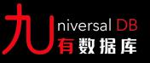
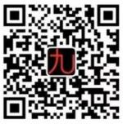

九有超融合数据库
W E H A V E M A D E G R E A T A C H I E V E
深圳九有数据库有限公司
M E N T S
www.unvdb.com

Slide 2

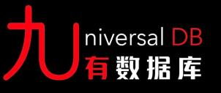
目录
contents page
* 产品体系
竞品对比 Comparison of Competitors 02 | * 服务方案 Service Solution 03
Project Series
01
* 应用案例
公司介绍
Company Profile
05
Application Cases
04

Slide 3
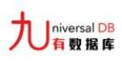
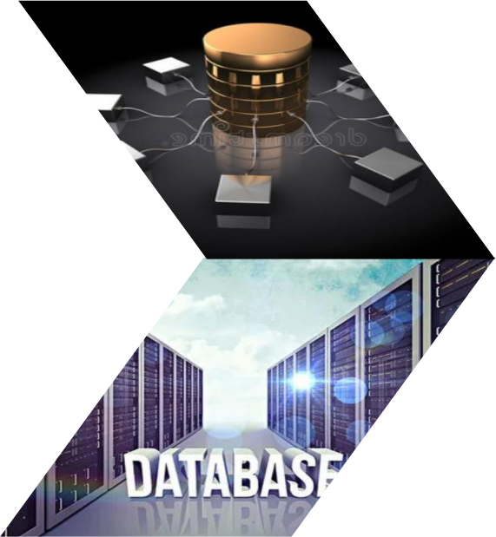

1
产品体系
Project Series

Slide 4






产品体系
Product Series
以高性能关系数据库UDB-TX作为基础底座 ，总结用户痛点 ， 突出特色和优势 ，适时引入人工智能技术和隐私计算技术，
形成多样多特色的产品体系。 天然同底的多个产品组装融合 ，形成九有超融合数据库。
• 关系型数据库
• 时空数据库
分布式关系
深圳总部 研发中心
时序分布式
• 结构化/半结构化数据+
• 对象存储一体化解决方案
时空分布式
多结构一体化
北京研发 中心
上海研发 中心
• 高安全数据库
• 时序数据库
HTAP
高安全

Slide 5





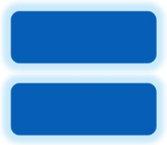


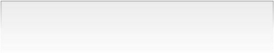
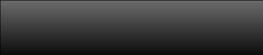




产品架构
Product Architecture
九有超融合数据库产品架构分层体系
配套工具
UDB-Studio
集成管理工具
UDB-Monitor
监控平台
UDB-CDC
数据同步工具
UDB-Loader
数据库迁移工具
产 品
特性功能层
UDB-TX UDB-TC UDB-TO UDB-TS UDB-HX
高安全数据库特性 时序特性 时空特性 A I自调优特性 超级伸缩能力
数据存储层
高性能结构化数据存储引擎
高性能半结构化数据存储引擎
高性能对象数据存储引擎
IAAS
华为鲲鹏泰山服务器等
国产操作系统（欧拉等）
公有/私有国产云控制管理中心

Slide 6
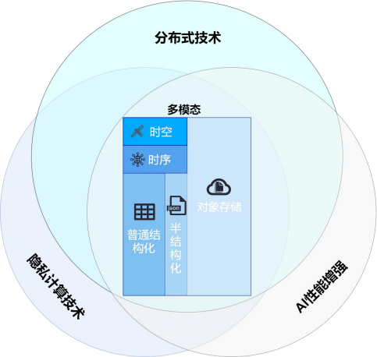
技术特点
Technical Characteristics
四大独创的融合技术
u分布式的融合：
分布式数据库与软件定义存储强强结合 ，实现结构化（短
文本、 数字） 、 半结构化（文本/JSON/XML） 、分布式对 象数据（文件） 的融合。
u多维数据模型的融合：
普通关系数据、 时间序列数据、 空间多维数据模型的融合
u安全技术的融合：
新安全技术与多模数据的融合 ，实现每种模型数据的安全
融合管理
u AI技术与数据库技术的融合：
存储算法的优化和AI自调优技术实现九有独创的超高查询
性能能力

Slide 7
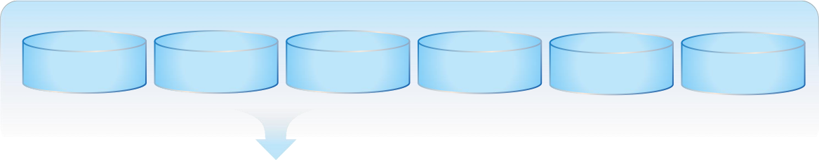


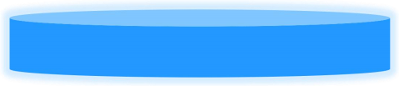
产品能力
Product Capability
数据库系统建设和运维成本降低超过70%
数据质量和数据安全管控能力提升数倍
时空数据库 关系数据库 分布式对象存储 时序数据库 Hive 文档数据库
ALL CHANGE TO ONE
九有超融合数据库

Slide 8


产品优势
Product advantages
相比传统的“烟囱式”、“孤岛式”、“碎片式”数据架构 ，九有数据库超融合解决方案
完全契合奥卡姆剃刀原理：“如无必要、勿增实体”。
全力赋能数字化全场景
一招搞定数据库新挑战
数倍提升开发运维效率
数倍降低投入
数倍提升性能 数倍提升安全

Slide 9


子产品介绍-UDB-TX V22.4
产品特性
03
支持物理 、逻辑复制
物理复制是基于日志的复制技术，
支持同步和异步两种复制模式 。 支持一主一备、 一主多备以及级 联复制等多种物理复制方式 。 逻 辑复制是基于物理日志的解析成 SQL来实现 ， 适用于数据同步 、 数据上报、 数据分发等多种应用 场景。
01
性能更优
支持行式存储和列式存储 ， 按
照负载模型选择存储方式 。 基 于多版本并发控制 (MVCC) 引 擎 ， 能够提供更高效 、 更精确 的数据并发处理能力 ， 能够更 好地支持高并发访问。
02
复杂查询功能强大
支持基于成本的查询优化模型，
提升复杂查询性能 。 支持所有主 流的多表查询方式 。 通过并行计 算、 索引覆盖、 存储重构等处理 模型 ， 从容应对企业高负载大并 发的业务需求。
04
支持数据分区管理
具有对数据分区管理能力 ， 支持
对表的范围分区、 哈希分区 、 列 表分区等分区机制； 支持多级分 区机制； 支持自动分区。

Slide 10






子产品介绍-UDB-TX V22.4
产品特性
Part.08
（UDB-CDC） 。是一款支持异 构环境的高性能、 高可靠、 高可 扩展数据库实时同步复制系统。
基于日志的结构化数据复制技术，
不依赖主机上源数据库的触发器 或者规则 ，对主机源数据库系统 几乎无影响。 可以广泛应用于应 急系统、 容灾备份、 订阅分发、
多业务中心等业务领域。
丰富的索引类型
通用的Btree索引； 以及Brin索引、 Hash索引、 GIN倒排索引、 GIST 通用搜索树、 KNN查询、 Bloom 高效过滤索引、 条件索引、 函数 索引、 全文搜索索引。
Part.07
数据同步工具
Part.06
Part.05
支持空间数据
支持读写分离集群
（UDB-Cluster） 和高可用功能。
支持2个或更多个节点 ，在主节
点执行写事务 ，在从节点执行读
事务 ， 自动实现高可用、 读写分
离、负载平衡及连接池等功能。
基于PostGIS扩展 ， 内建的几何
类型支持 ，实现矢量数据与栅格 数据之间的无缝操作。 支持拓扑 功能 ，及三维空间数据的空间运 算。

Slide 11
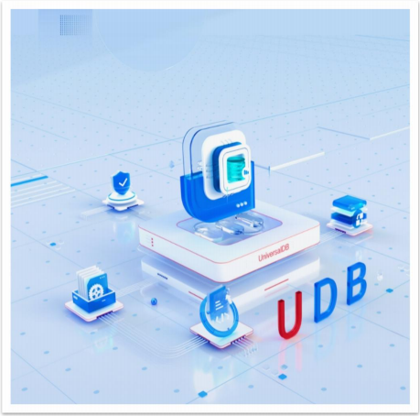
子产品介绍-UDB-TX V22.4
产品特性
异构计算
异构计算支持X86、 ARM ，兼容国产CPU（鲲鹏、 海光） ，支持国产主 流操作系统（麒麟、 统信、 OpenEuler） 。
管理工具（UDB-Studio）
基于两层架构的数据库管理工具 ，使DBA和应用软件开发人员能够有效
地管理多个数据库系统和数据库集群系统。 有统一的图形化或命令行界 面。
高度兼容
高度兼容Postgresql ，支持大部分Oracle语法。 具备支持从 Oracle ， Mysql迁移到UDB-的强大迁移工具。

Slide 12


子产品介绍-UDB-TX V22.4
UDB-TX作为一款高性能通用型关系数据库 ，是九有技术数据库系列产品的基础底座。 其本身定位为HTAP类型的分布
式数据库。
适用
场景
适用于OLTP 、OLAP及HTAP等关系型数据库场景。

Slide 13
子产品介绍-UDB-HX V23.1
UDB-HX是九有技术推出的时序数据库产品 ， 它是构建在UDB-TX基础之上为海量数据写入和复杂查询而优化的时空序
列数据库产品。
01
支持标准SQL易于使用
兼容UDB-TX原生支持的SQL
语法 。 支持宽表模型 ， 支持 JOINS ， 更易于数据的关联和 价值挖掘 。 任何使用UDB-TX 的客户端或工具 ， 可以直接应 用到UDB-HX ，不需要更改。
产品特性
03
02 复杂查询和写入速率 功能强大 基于时间为导向的特征 ， 针对复 杂查询和数据写入而优化 。 支持 多节点 ， 多分区的并行查询 。 高 数据写入速率（包括批量提交 ， 内存中索引 ， 事务支持 ， 数据备 份支持) | 自动时间/空间分区和水 平扩展能力 透明时间分区、 空间分区及时间/ 空间组合的自动分区 。 时间分区 的粒度与空间分区的维度均可指 定 。 支持海量数据存储 ， 节点可 横向扩展。
04
多重数据自动管理功能
具有基于列式存储的主动数据压
缩功能 ， 提高空间使用率 ， 降低 成本 。 压缩比率高 ， 无感压缩 ， 可配置自动压缩。
基于时间的数据保留策略、
丰富的聚合函数和自动聚 合功能等。

Slide 14
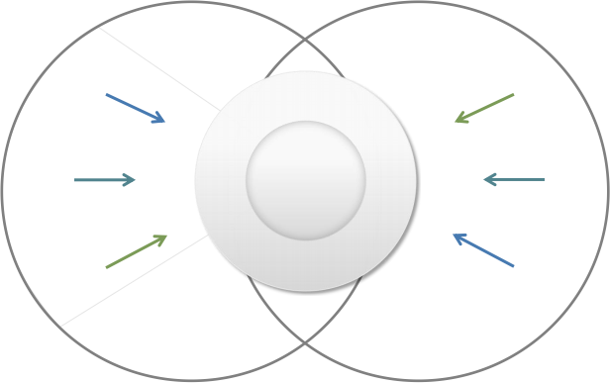

子产品介绍-UDB-HX V23.1
UDB-HX作为时序数据库产品 ，具备高效的时间序列数据存储和处理能力 ，适用于处理大量时间相关的应用。
典型
适用
场景
IOT
设备
监测
能源
管理
时序数据库可以存储和管
理物联网设备的数据 ，如 温度 、湿度 、压力等。
时序数据库可以存储和分
析电力 、天然气等能源数 据， 以支持能源管理决策。
金融
交易
健康
检测
时序数据库可以存储和分
析股票价格 、外汇价格等 金融交易数据。
时序数据库可以存储和分
析健康检测数据 ，如心率、 血压等。
工业
监测
日志
数据
时序数据库可以存储和分
析工业生产线的生产数据 如生产率 、能耗等。
时序数据库可以存储和分
析应用程序的日志数据 ， 以支持软件的调试和故障 诊断。
,

Slide 15

子产品介绍-UDB-TS V22.4
UDB-TS是九有技术推出的时空数据库产品。它是由UDB-TX GIS版的基础上迭代发展而来 ，支持矢量数据、栅格数据、轨迹数
据、点云数据的存储和处理。
产品特性
03
01
支持存储和管理空间数据
支持所有的空间数据类型 ，包
括:点、线、 多边形、 多点、 多 线、 多多边形和集合对象集等。 支持所有的对象表达方法 ， 比 如WKT和WKB。 支持所有的数 据存取和构造方法、 空间分析 函数、 空间操作符。
02 支持栅格数据和三维空间计算 支持栅格查询 ，矢量栅格混合查 询。支持可视化。 支持栅格数据 的in-db和out-db存储（结合九有 数据库的UDB-TO产品） 。支持 三维、 多维空间运算。 | 支持轨迹数据 、路径规划 内置轨迹模型实现轨迹的存储。 通过轨迹构造、轨迹压缩、轨 迹判断实现对轨迹数据的管理。 支持路径分析、路径规划。 支 持空间拓扑。
04
支持点云数据的存储和管理
提供对Li DAR点云的支持 ，提供
对点云数据的存储。 包含点云类 型、 patch类型、 支持空间属性、 附加属性。 支持自定义点云格式。 包含相应的索引和操作符接口。
自动压缩存储(二进制)。 支持高
效写入、 查询。

Slide 16
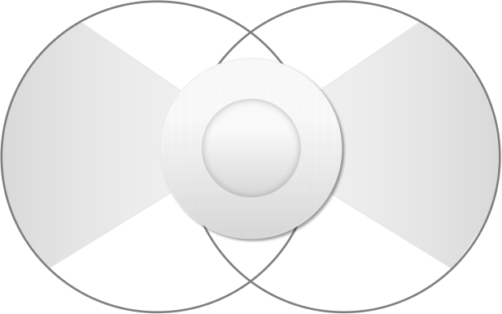




子产品介绍-UDB-TS V22.4
时空数据是指带有时空坐标或时间戳的数据。 UDB-TS作为时空数据库产品专门用于存储和管理时空数据 ，实现对时空
数据的有效管理和处理。
时空数据库可以应用于公
路 、铁路 、港口 、航空等 交通运输领域的时空分析 和智能调度。
交通
运输
典型
适用
场景
物流
供应
链
时空数据库是地理信息系
统的基础平台 ，可以支持 GIS软件的时空分析和可 视化。
地理
信息
时空数据库可以应用于交
通规划 、城市规划 、公共 服务等领域。
城市
治理
时空数据库可以应用于物
流 、零售及供应链等领域。

Slide 17
子产品介绍-UDB-TO V23.3
UDB-TO是九有技术推出的结构化/半结构化数据+对象存储一体化解决方案。 它是由UDB-TX和分布式对象存储产品
UDB-OX相结合的一体化管理方案。
产品特性
03
01
分布式对象存储高可用、
可扩展
对象存储产品UDB-OX ，采用
去中心化架构 ，各模块可以水 平扩展。 支持多副本和纠删码 两种模式（目前版本仅支持多 副本） 。副本数可配置 ，支持 故障域分隔 ，数据强一致性；
多种故障场景自动进行修复自
愈； 没有单点故障 ， 自动管理。
02 支持多协议访问对象数据， 兼 容主流对象存储产品 兼容S3、 POSIX、 HDFS、 SQL等 多种可互通的访问协议。 特别是 SQL访问方式 ，与关系数据库的 访问接口保持一致 ，简化了开发 流程。 SQL访问接口不仅可以支 持UDB-OX ，还可以支持兼容S3 的主流对象存储。 | 全结构数据的一体化融合管 理， 实现对象数据的高级管 理功能 基于UDB-TX关系数据库底座， 实现对结构化数据、 半结构化 数据和非结构数据（对象数据） 的统一管理。 针对对象数据的 元数据实现统一管理 ，并支持 压缩、 加密、 防篡改（数据指 纹、 区块链） 、消除数据孤岛 等高级管理功能。
04
统一的可视化管理平台和各
种管理工具
与UDB-STUDIO可视化管理平
台深度融合。 可以实现对
UDB-OX服务和对象的可视化
展示和管理功能。 UDB-OX支 持各种命令行管理工具 ，包括 s3cmd ， s5cmd ， s3browser 等

Slide 18
子产品介绍-UDB-TO V23.3
UDB-TO作为结构化/半结构化数据+对象存储一体化解决方案 ，具备在分布式对象存储的基础上 ，与九有技术其他数 据库产品的无缝融合能力。
适用
场景
适用于任何场景下， 针对海量非结构化数据（各类附件 、文档 、 图片 、音频 、视频等） 的存储和管理的需要， 并通过融合管理 ， 实现对非结构化数据的深度管理， 提高数据安全， 消除数据孤岛。

Slide 19

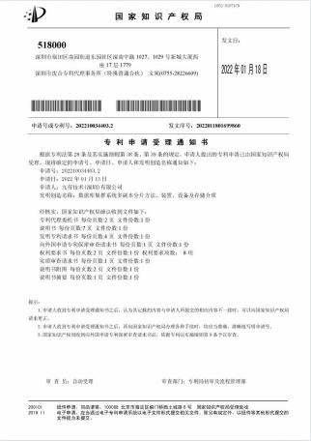
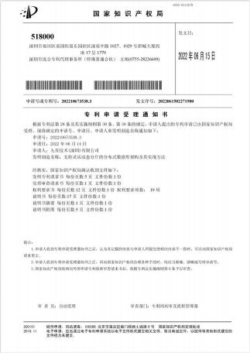
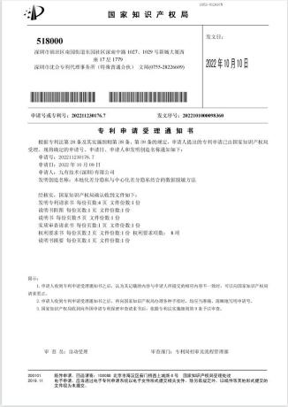
已申请核心技术发明专利
AM性能技术专利（实质审查）
针对复杂查询解决超高性能的 抽象的核心技术方案
ADL数候技术专利（实质审查）
针对不同的数据量场景具备6种模式
切换能力的新数据库架构抽象的核心方案
新型数据安全技术专利
（实质审查）

Slide 20
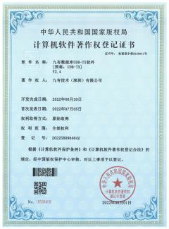
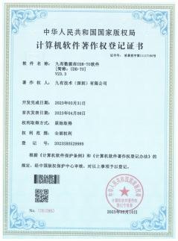
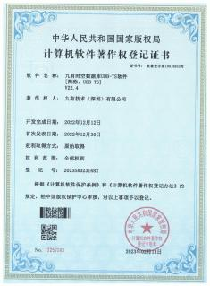
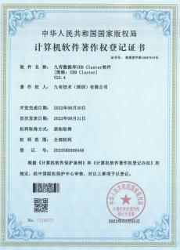
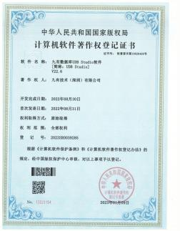
软件著作权（部分）
UDB-TX
UDB-TO
UDB-TS
UDB-Cluster
UDB-Studio

Slide 21
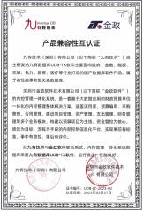
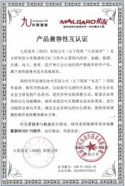
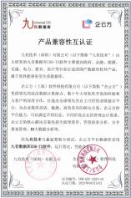
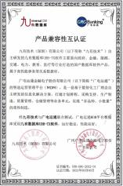
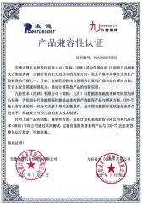
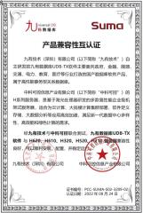
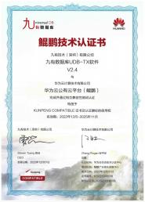
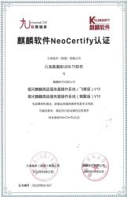
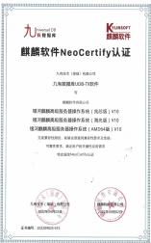
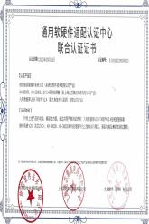
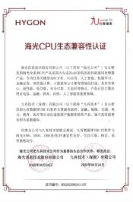
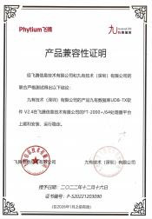
产品互认证书（部分）

Slide 22
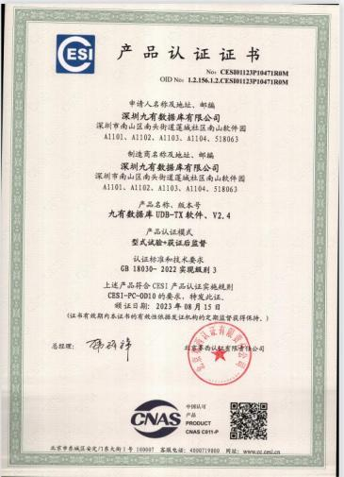
产品国标认证
以下四项正在进行
1 、 国家保密局-安全可控测评
2 、 电子标准院-功能符合性测试 3 、 国家保密局-安全数据库
4 、信通院-分布式数据库能力认证

Slide 23
2
竞品对比
Comparison
of competitors

Slide 24
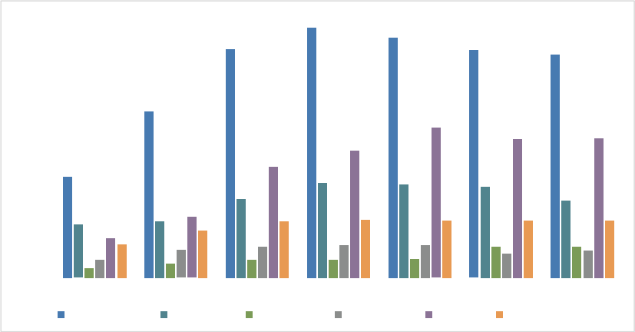
TPCC对比性能测试总结
九有数据库UDB-TX产品采用国际通用的TPCC基准测试 ，基于相同硬件和TPC-C测试条件下 ， UDB-TX产品性能表现
优于市面上的商业数据库及开源数据库。
单位:tpmC(NewOrders)
400000
350000
300000
250000
200000
150000
100000
50000
0 16 32 64 96 128 160 192
九有数据库UDB-TX 主流商业数据库 主流国产数据库1 主流国产数据库2 国产数据库3 主流开源数据库
> 服务端：
华为云| 超高I/O型 |
i7.4xlarge.4 | 16vCPUs | 64Gi B|
2*1.6T NVMe SSD
> 客户端：
华为云| 通用计算增强型 |
c6.4xlarge.2 | 16vCPUs | 32Gi B
> 测试量：
500仓 ， 30分钟

Slide 25
典型客户场景的测试总结
五组具体场景的对比 ， 可得出结论： UDB-TX优势明显。
> UDB-TX性能全面强于MySQL,单机场景强于达梦与人大金仓 ，复杂场景大大强于TiDB/OB。
> UDB-TX具备高性能半结构化数据处理能力 ， 强于ORACLE和OB等。
> UDB-TX的兼容性较好 ， 能够低成本替代ORACLE.
华为高斯/海量数据
TiDB/OB
达梦/人大金仓
ORACLE
MySQL
行业地位 | 国产分布式前二产品 | 国产集中式排名前二 产品 | 国内唯一上市数据库公司+ 华为信创实力 | 全球排名第一的数据 库 | 全球排名第二的数据库
比较场景 | 某财险保险某核心系统 复杂查询平均效能 | 深投控OA | 广电运通MOM平台 | 国家海洋局南海信息 中心AIS系统 | 某保险保险某核心系统 天津气象局预警系统 宝安区某政务系统
对比结果 | UDB-TX快100倍 ，且 半结构化处理能力超强 | UDB-TX快50%以上 | UDB-TX PK 海量先行投产， 产品兼容性好和替换成本低 | 半结构化数据处理能 力超强 | 华安83倍 ，天津气象局50 倍 ，宝安政务系统10倍
代表性 | 复杂查询比较场景 ，是 数据库技术共同难点 ， 代表意义广泛 | 说明简单查询也具备 性能优势 ，代表意义 广泛 | 替代ORACLE的工作量仅多 于达梦 ，并且在持续优化 ， 具备一定代表性 | 半结构化数据的客户 需求越来越大 ，具备 较大代表性 | 全面碾压MYSQL 具备广泛代表性

Slide 26
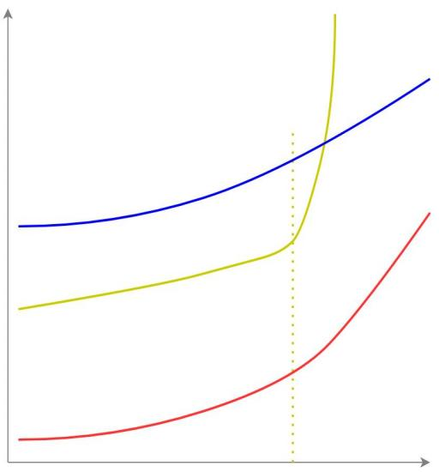

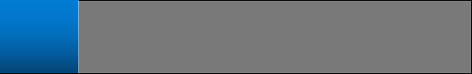

兼备超优性能和横向扩展能力的新一代分布式
OLTP数据库 | 国产代表产品 | 类型
第一代 | 达梦、 金仓 | 集中式
第二代 | TiDB、 OB | 旧分布式
第三代 | UDB-TX | 新分布式
集中式
旧分布式
综合使用成本
硬件 制约
UDB-TX
1
第一代缺点在于解决不了数据库横向扩展的问 题 ， 性能比国际先进水平尚有差距
第二代能够解决分布式横向扩展问题 ， 但缺点 在于性能比第一代还差 ， 尤其在复杂查询方面 与国际先进水平差距巨大。
2
第三代的国产数据库 ， 以UDB为代表 ， 能够解 决之前两代的弊端 ， 既能横向扩展 ， 又能够对 复杂查询上表现良好性能。
3
系统 性能 容量
中小型数据量级 大型数据量级
数据增长过程最高性价比方案对比示意图

Slide 27
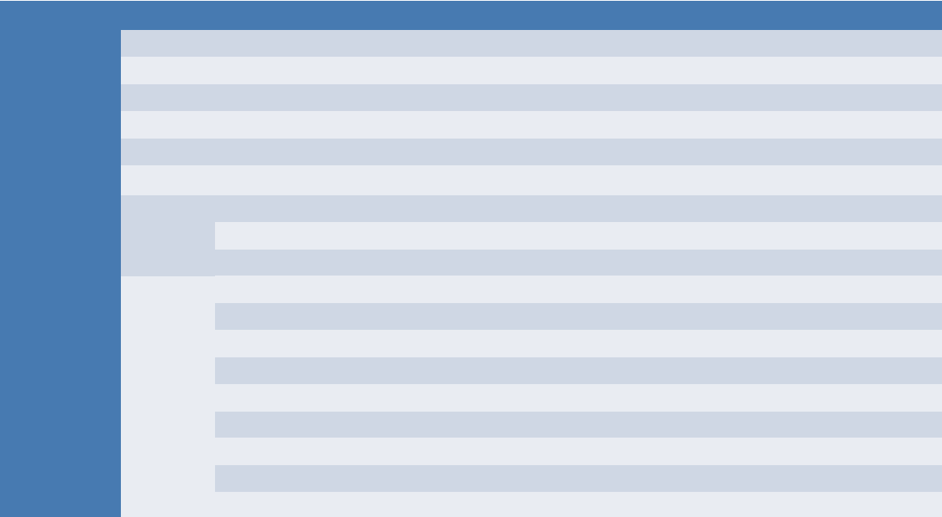
产品测试报告与证书
类型 | 颁发者 |  | 名称
测试报告 | 华安保险 |  | UDB-华安保险费管POC测试报告
 | 易行网 |  | 与达梦金仓在深投控OA的测试对比报告
 | 航天长峰 |  | GIS场景功能测试报告
 | 金政软件 |  | 与两个知名国产数据库对比测试报告
 | 中国软件测评中心 |  | 软件产品登记测试报告
纵向证书 | 深圳信创联盟 |  | 九有数据库UDB-TX软件信创产品登记证书
横向互认 | 芯片 | 鲲鹏 | 华为云兼容证书
 |  | 海光 | 海光CPU兼容证书 2套
 |  | 飞腾 | 飞腾CPU兼容证书
 | 服务器 | 宝德 | 宝德服务器兼容证书 1套
 |  | 曙光 | 中科曙光证书 2套
 | 操作系统 | 麒麟 | 麒麟基于5种芯片证书 2套
 |  | 统信 | 证书3套
 | 应用软件 | 普元 | 不同普元产品证书 6套
 |  | 广电运通 | MOM系统与UDB-TX互认证证书 1套
 |  | 同档 | 档案系统与UDB-TX互认证 1套
 |  | 佑友 | 邮件管理系统互认证
金政
内控一体化系统互认证

Slide 28
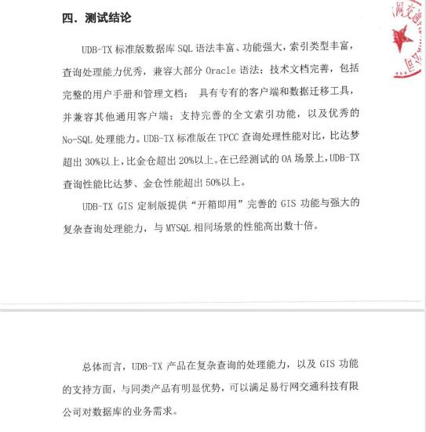
基于深投控OA场景 测试报告摘选
1、在深圳国企科技公司易行网测试两
轮 ， TPCC和OA场景。
2、 TPCC场景UDB-TX比头部竞品性
能优越20%-30%以上
3、在深投控OA场景 ， UDB-TX比头
部竞品性能优越50%以上。
4、结论： UDB-TX在相对简单的集中
式数据库场景具备国产友商产品明显 优异的性能优势。

Slide 29
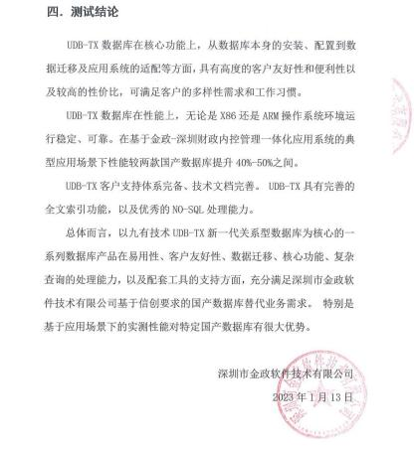
基于深圳财政内控一体化 系统报告摘选
1、在深圳财政内控一体化系统作为测
试场景 ，金政为深圳财政系统的老牌 供应商 ，现时为深智城财政系统分包 商。
2、对比的两个国产数据库 ，均为头部
竞品
3、结论： 再次证明UDB-TX在相对简
单的集中式数据库场景具备国产友商 产品明显优异的性能优势。

Slide 30
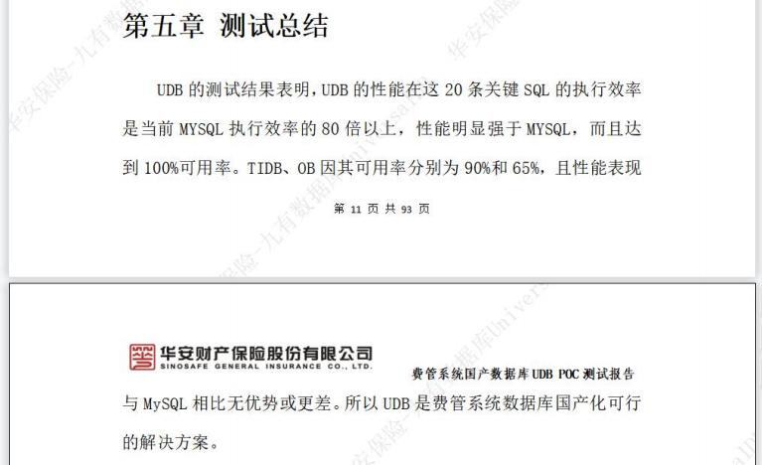
基于华安保险核心业务系统
测试报告摘选
1、 用户需求提升复杂查询性能需求
2、有竞争对手蚂蚁金服和TIDB的技 术人员的参与 ，各自都对自己的数据 库性能做了调优
3、测试的场景是金融行业核心系统，
属于数据库应用的高端场景
4、各家竞品测试的都是分布式数据库
5、测试结论 ：都与MYSQL对比 ，九 有比MYSQL快80倍+ ，TIDB\OB比 MYSQL慢。

Slide 31
3
产品推广与服务方案
Product & Service Solution

Slide 32
多样化的产品方案
01
02
03
信创数据库
面向国标政务和国企
场景基础数据库
非标数据库
多模超融合数据库，
分时序 、 时空 、 对象
融合三个产品方向
人工智能数据库
A I自调优 、 AI多模
存储与向量数据库
目前主推信创数据库 。开始在非标数据库上做突破。
人工智能数据库基于第一个合作方做案例。

Slide 33
分级贴心服务方案
九有产品定制服务
1、 24小时故障支 持
2、按需培训
3、驻场支持数据库 运维
4、方案架构规划与 迁移支持
5、应用程序改造适 配方案参与应用程 序改造支持
……
九有产品高端服务
九有产品标准服务
非九有产品服务
1、 24小时故障支 持
2、按需培训
3、驻场支持数据 库运维
4、方案架构规划 与迁移支持
……
1、 24小时远程故 障支持
2、按需培训
3、按需现场支持
……
1、非九有产品运
维支持
2、故障解决
3、性能调优
……

Slide 34
4
应用案例
Application Cases

Slide 35

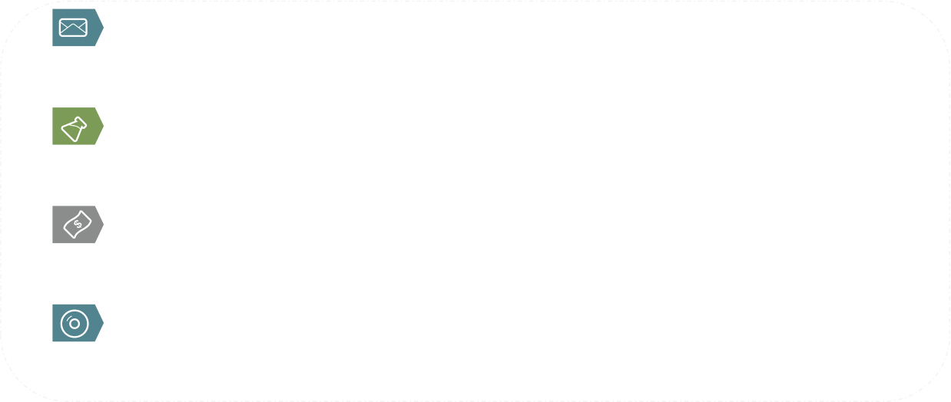
典型客户案例之广电运通
广电运通
客户背景
广电运通是深交所主板上市的广州市国企控股公司 ，是领先的人工智能行业应用企业 ， 主营业务 覆盖智能金融、 公共安全、 智能交通、 数字政府、 大文旅、 新零售及智慧教育等领域 ， 为全球客 户提供具有竞争力的智能终端、 运营服务及大数据解决方案。
客户需求
为解决离散制造场景的诸多难题 ， 广电运通金融电子股份有限公司自主研发核心业务系统——智 造运营管理平台（GRG-MOM） ，项目要求从主机、 操作系统、 数据库到应用平台全栈采用国产 化技术栈设计和开发。
方案架构
广电运通智造运营管理平台（GRG-MOM） ，项目采用国产服务器+麒麟操作系统+九有数据库 UDB-TX高可用集群
产品价值
全栈选用国产化技术 ，九有数据库UDB-TX高可用集群 ，提供高性能、 高可用、 读写分离和负载均 衡的支持。 系统上线超过一年 ，运行平稳可靠。 后期广电运通将在更多的场景选用九有数据库产 品做信创改造。
r

Slide 36

典型客户案例之安康医院
天津公安局安康医院
客户背景
天津市公安局安康医院始建于1963年是三级甲等精神疾病专科医院 ，是天津市司法精神医学鉴定 中心 ，也是天津市首批医疗保险定点医院之一。
客户需求
按照天津市公安局的统一部署 ，安康医院做为下属处级单位 ，其信息系统要求做全面的国产化改 造 ， 以满足国家的信创要求。
方案架构
项目采用国产服务器+麒麟操作系统+九有数据库UDB-TX
产品价值
全栈选用国产化技术 ，九有数据库UDB-TX以优秀的性能、 稳定可靠的运行和九有技术专业的售后 支持服务受到客户的青睐。

Slide 37

典型客户案例之南海信息中心
国家海洋局南海信息中心
客户背景
南海信息中心全称为 “ 国家海洋局南海信息中心” 。 主要负责海区海域海岛管理和海洋国土空间 用途管制、 海洋自然资源确权登记技术支撑工作 ，承担南海局网络安全与信息化建设、 海洋观测 数据传输网建设和运维、 海洋大数据体系建设与信息产品开发服务、 海洋标准、 计量、 海洋档案 与宣教等工作。 日前刚刚更名为： 自然资源部南海海域海岛中心。
客户需求
南海信息中心的AIS系统数据库采用的是Oracle ， 随着数据量的增加 ，系统运行越来越慢。 原因在 于AIS数据是采用json格式存储在Oracle中 ， 而Oracle 20C之前始终是通过varchar、 clo b和blob 类型存储json的数据 ，数据处理效率低下。 同时客户有国产化改造需求。
方案架构
项目采用国产服务器+麒麟操作系统+九有时空数据库UDB-TS。
r。 _{产品价值}
九有时空数据库UDB-TS原生支持json格式数据类型 ，具有良好的查询、 压缩等特性 ， 同时对空间 数据支持良好。 AIS系统升级为九有时空数据库UDB-TS后 ，性能状况大幅改善 ， 同时数据存储空 间大幅减少。 受到客户的高度认可。

Slide 38

典型客户案例之海兰信
海兰信
客户背景
北京海兰信数据科技股份有限公司是国家专精特新小巨人企业。 公司成立二十余年来 ，一直在海 洋高科技领域深耕 ， 以海洋强国战略为引领 ，积极响应国家经略海洋、 科技兴海号召 ， 坚守 “探 索海洋、 献身国防”的使命 ，致力于成为 “全球智能航海引领者 ，智慧海洋中国创新实践者”。
客户需求
智能雷达监控系统是海兰信自主研发、 具有完全知识产权的基于X波段导航雷达、 光电观察设备、 AIS、 GPS等为传感器的综合信息处理系统。 目前系统采用ES存储海量的空间数据。 该系统ES不符 合国产化要求 ， 同时数据空间占用巨大 ， 雷达信息落地客户端有成本压力。
方案架构
项目采用国产化的服务器和操作系统 ， 配合支持空间数据查询和水平扩展能力的九有时序数据库 UDB-HX产品。
产品价值
九有时序数据库UDB-HX具有支持海量数据存储的水平扩展能力 ， 同时支持全生命周期的数据管 理、数据压缩功能。 结合空间数据的支持能力 ， 可以支持海量数据的快速写入和高效空间数据查 询。
r

Slide 39
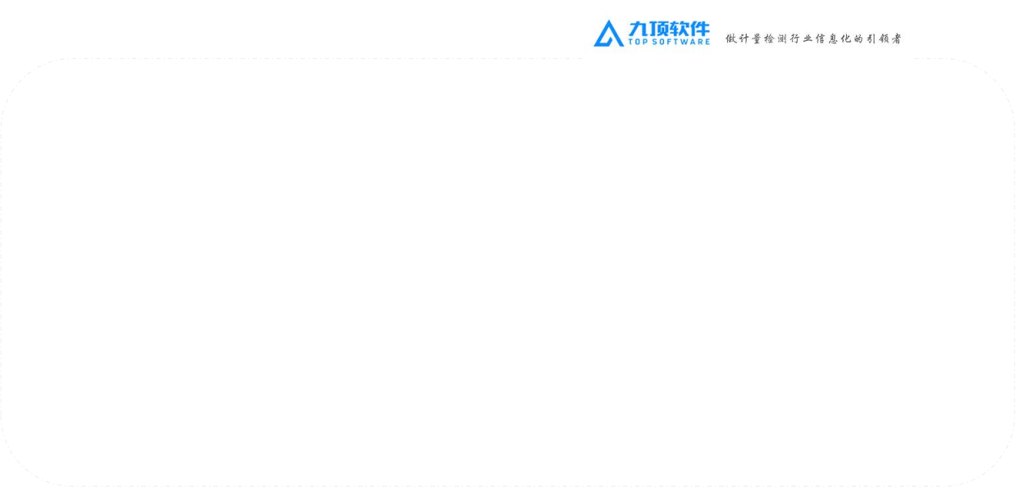
典型客户案例之广州九顶软件
广州九顶软件
客户背景
广州九顶软件股份有限公司（简称 “九顶软件” ）隶属于广州无线电集团控股子公司广电计量是 专注于为计量校准、 检验检测行业的信息化技术创新和应用提供系统解决方案 ， 为各类实验室日 常管理和运营提供业务管理系统(即LIMS系统)及IT技术运维服务的高科技企业。
客户需求
广州九顶软件的产品主要用于政府、 科研机构和大型企业 ，客户对软件架构有国产化需求。 九顶 软件最新开发的计量校准系统升级本版定位为全国产化技术栈。
方案架构
计量校准系统基于国产服务器+麒麟操作系统+九有数据库UDB-TX。 已经发布商用。
产品价值
九有数据库系列产品基于UDB-TX这一共同的底座 ，适配支持主流的国产服务器、 芯片、 操作系统， 同时对mysql、 oracle具有良好的兼容性 ， 完全适合应用的全栈国产化改造 。

Slide 40

典型客户案例之华安保险
华安保险
客户背景
华安财产保险股份有限公司（以下简称 “华安保险” ）是经中国人民银行批准 ， 于1996年10月18 日正式创立的一家专业财产保险公司 ，总部设于深圳 ，注册资本21亿元人民币 ， 主要经营各种财 产险、 责任险、 信用保证险、 农业险、 意外伤害险、 短期健康险和再保险业务。 经过二十余年的 发展 ， 华安保险已经成长成为资产质量优良、 员工队伍蓬勃、 创新能力突出的全国性金融机构。
客户需求
销售费用管理系统做为华安保险的核心系统之一 ，之前一直运行在mysql数据库环境下。 随着数据 量的增加 ， 目前系统已经不堪重负 ，特别是多维度查询非常慢 ，客户满意度低下。
方案架构
销售费用管理系统采用国产服务器+麒麟操作+九有数据库UDB-TX+九有数据库集群UDB- CLUSTER高级版。
产品价值
九有数据库集群软件UDB-CLUSTER依托九有技术核心发明专利研发 ，具有支持复杂查询场景下 ， 多维度高效查询能力。 特别适合 金融保险类需要复杂查询的OLTP应用场景。
r

Slide 41
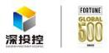
典型客户案例之易行网
易行网交通科技
客户背景
深圳市易行网交通科技有限公司 ，成立于2010年 ，位于广东省深圳市 ，是一家以从事软件和信息 技术服务业为主的企业。 属于深圳市投资控股有限公司（简称 “深投控” ）全资下属信息化服务 企业。
客户需求
财务系统按照79号文要求做全栈国产化改造升级。
方案架构
新系统架构全栈采用国产化方案 ，数据存储层采用九有数据库集群软件UDB-CLUSTER组合九有 数据库UDB-TX。 财务系统采用国内成熟的某财务软件供应商产品 ， 升级过程应用程序标准产品0
代码修改。
产品价值
九有数据库UDB-TX产品语法上完全兼容Postgresql ， 高度兼容Oracle、 Mysql。 对于很多行业通 用软件具有良好的兼容性和适配性 ，通过零代码修改快速实现数据库层的国产化改造。

Slide 42
典型客户案例之深圳政务场景
深圳某区政府民生诉求系统
客户背景
深圳市某区政府政务信息中心。
客户需求
深圳某区级政府的民生诉求项目 ，该项目原数据存储层基于mysql数据库和minIO对象存储。 系统 运行一直不够强壮 ，系统有国产化需求。
方案架构
新系统架构全栈采用国产化方案 ，数据存储层采用九有数据库集群软件UDB-CLUSTER组合九有 数据库UDB-TX、 九有数据库UDB-TO结构化/非结构化融合方案。
产品价值
九有数据库UDB-TO产品是融合UDB-TX关系数据库产品和UDB-TO对象管理产品于一体的结构化 数据/非结构化数据融合解决方案。 该方案基于统一的SQL协议实现对全结构数据的管理 ，特别是 针对非结构化数据的加密、 压缩、 去重等融合功能 ， 可有效消除数据孤岛、 优化存储空间、 降本
增效。
r

Slide 43
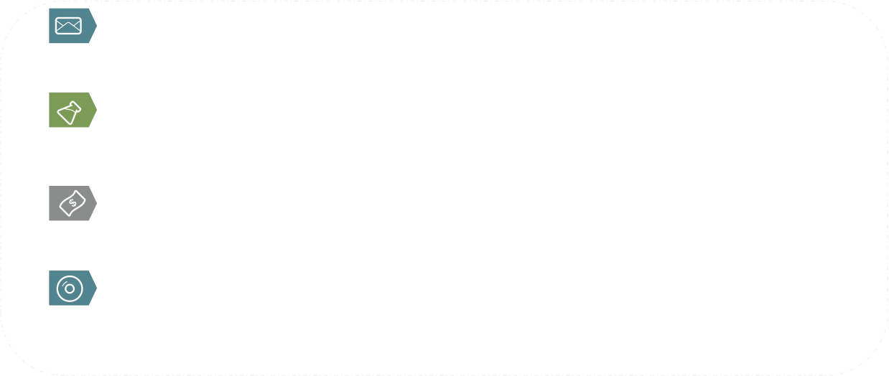
典型客户案例之交通领域场景
某市交通运输局卡口监控系统项目
客户背景
某市交通运输局
客户需求
某市交通运输局城市道路交通治安卡口监控项目 ，该项目原数据存储层针对关系数据采用mysql数 据库 ，针对视频和图片数据采用文件系统存储。 系统运行一直存在诸多问题 ，特别是实时性不足， 系统有国产化需求。
方案架构
新系统架构全栈采用国产化方案 ，数据存储层采用九有数据库UDB-TX、 九有数据库UDB-TO结 构化/非结构化融合方案。
产品价值
九有数据库UDB-TX产品具备强大的查询能力 ， 而UDB-TO产品是融合UDB-TX关系数据库产品和 UDB-TO对象管理产品于一体的结构化数据/非结构化数据融合解决方案。 该方案基于统一的SQL 协议实现对全结构数据的统一生命周期管理 ，特别是针对非结构化的视频和图片数据的融合功能， 可有效提升整个系统的时效性和便捷性。
r

Slide 44

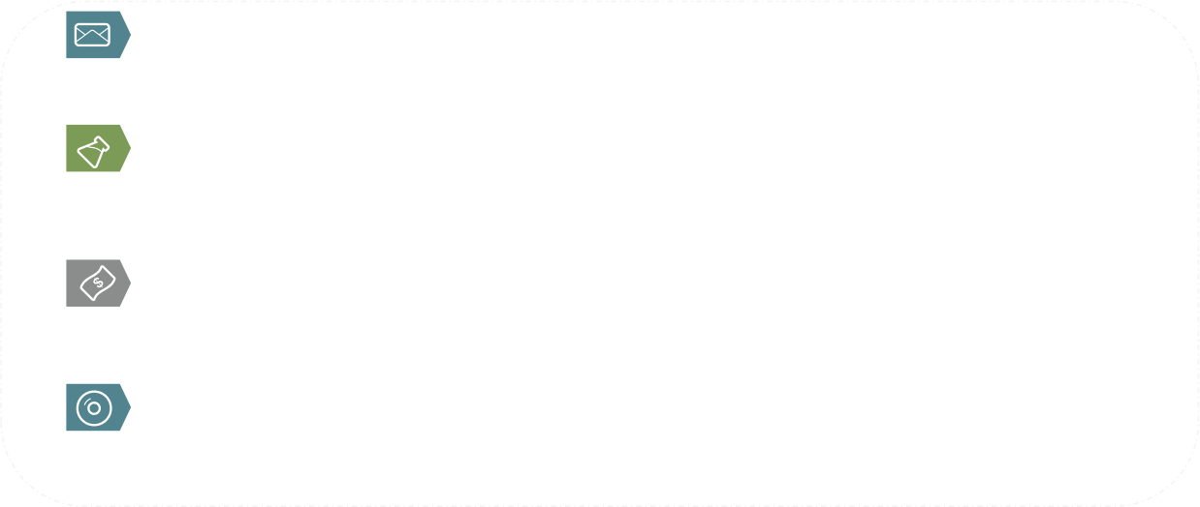
典型客户案例之中科天巡
中科天巡
客户背景
深圳中科天巡信息技术有限公司（简称中科天巡） 是由北京中科精图信息技术有限公司同招商局 港口发展（深圳） 有限公司等单位发起成立的混合所有制企业。 基于时空大数据、 工业互联网和 泛人工智能技术 ， 面向交通物流、 城市运行及工业制造等领域 ，提供数字优化和智慧运营服务。
客户需求
业务场景为港口码头的航运集装箱运营管理。 在集装箱运输过程中 ，沿线的视频监控系统会每秒 拍摄一组（两张 ，左右两个视角） 照片 ， 并且记录下车辆在照片中的相对坐标位置 ， 以及车辆的 经纬度坐标。 每个监控点每小时会记录下大约60G大小的照片数据 ，客户共有40个这样的监控点， 数据量很大。 根据业务需要 ，在必要的时候 ， 需要调取出这些照片进行处理并展示分析路线。
方案架构
系统架构全栈采用国产化方案 ，采用九有时空数据库UDB-TS产品结合九有数据库UDB-TO结构 化/非结构化融合方案。
产品价值
九有数据库UDB-TO产品是结构化数据/非结构化数据融合解决方案 ， 而九有时空数据库UDB-TS 是基于UDB-TX构建的支持空间数据处理的时空数据库产品。 二者融合提供空间数据、 非结构化 数据的一体化解决方案。
r

Slide 45

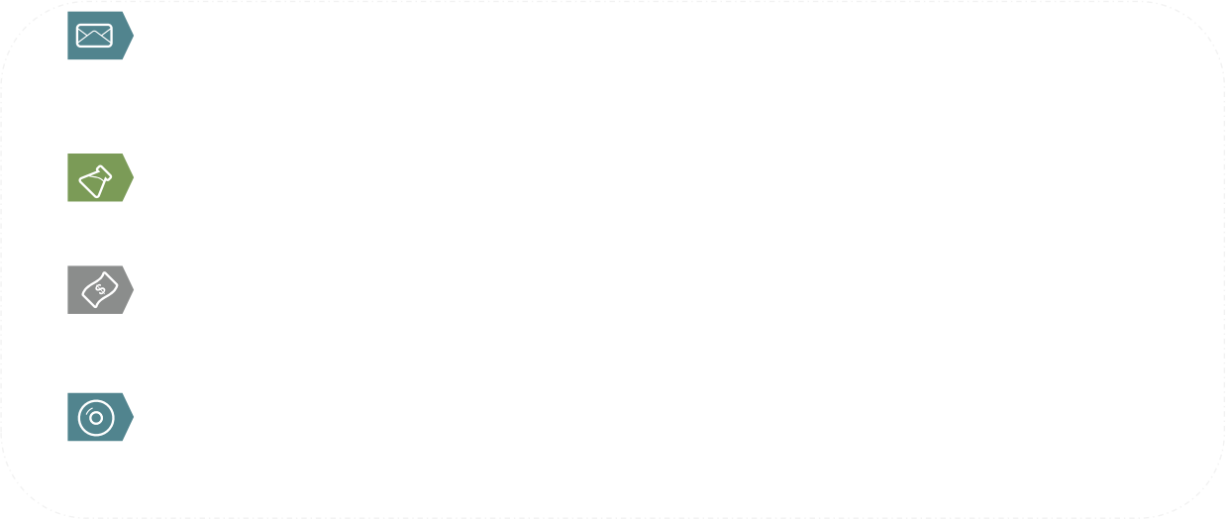
典型客户案例之易云图
易云图
客户背景
易云图（天津） 科技有限公司位于环渤海地区经济中心天津 ， 主营业务包括软件开发； 技术服务、 技术开发、 技术咨询、 技术交流、 技术转让、 技术推广； 信息系统集成服务等。 易云图属于软件 ISV ，是九有技术的重要合作伙伴。
客户需求
天津市气象局在天津市委市政府支持下按照 “一号工程”启动建设天津市突发事件预警信息发布 系统（二期） 。该项目由易云图承担软件的开发 ，客户要求采用全国产化技术栈。
方案架构
系统架构全栈采用国产化方案 ，选用九有数据库UDB-TX做为数据存储层 ，采用一主两从架构 ， 支 持高可用。
产品价值
九有数据库UDB-TX产品 ，具有优秀的查询性能和良好的稳定性、 可靠性。 选用九有数据库UDB- TX的突发事件预警发布系统极大地提升了预警信息精准靶向和快速发布的能力 ，获得客户的一致 好评。
r

Slide 46

典型客户案例之中国船舶集团
中国船舶集团
客户背景
中国船舶集团有限公司为特大型国有重要骨干企业， 有科研院所 、企业单位和上市公司104家， 资 产总额8900亿元， 拥有我国最大的造修船基地和最完整的船舶及配套产品研发能力， 能够设计建 造符合全球船级社规范 、满足国际通用技术标准和安全公约要求的船舶海工装备， 是全球最大的 造船集团。
客户需求
中国船舶集团下属某研究院开发船舶轨迹分析系统 ，数据存储层数据库要求国产化、 具备支持空 间轨迹查询、 分析能力。
方案架构
系统架构全栈采用国产化方案 ，选用九有时空数据库UDB-TS做为数据存储层。
产品价值
九有时空数据库UDB-TS产品 ， 支持存储和管理空间数据、 栅格数据、 点云数据 ， 支持三维空间计 算 ， 支持轨迹数据 ，路径规划等。 同时 ，借助底层UDB-TX强大的查询能力 ， 可以为客户提供时空 数据的有效管理和轨迹查询与分析。

Slide 47
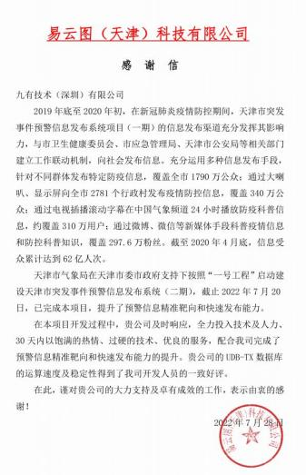
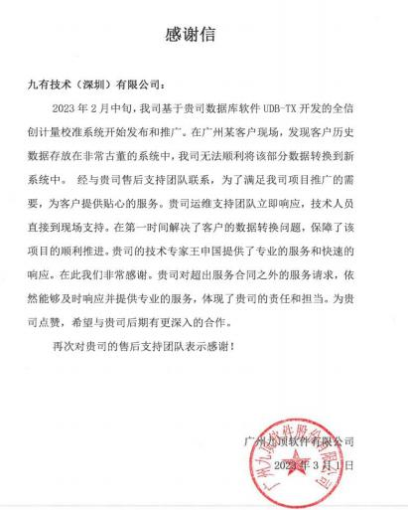

典型客户案例展示-感谢信

Slide 48


5
公司简介
Company Profile

Slide 49





公司使命
COMPANY MISSION
国家信创战略
自主
强调经济
可控
强调安全
深圳 市推 动软 件产 业高 质量 发展 的若 干措 施
深圳九有数据库有限公司
重点在国产数据库方面支撑发力
补大湾区数据库基础软件企业短板
35项中国被卡脖 子技术中“数据库 管理系统”名列其 中。

Slide 50









Universal DB
公司定位
的专精特新小人
核心任务
市场定位
国产数据库标杆供应商
深圳数据库行业重点企业
金融行业数据库重点攻关企业
客户价值
基础性研究与研发
一倍投入十倍效果

Slide 51

公司资质
国家信创工作委员会成员
深圳南山区科创委重点扶持企业
华为云标杆合作伙伴
新国都万联投资投资企业
深圳信创联盟会员单位 广州信创会员单位 宝德自强组织成员 海光光合组织成员 广东海洋协会会员
建成国家海洋局下属信息中心 、 广 电运通等多个国产数据库应用实验 室
三项发明技术专利
多项核心产品的软件著作权证书
深圳智慧城市集团信创生态伙伴
华为云互认证书
宝德产品互认证证书
中科曙光产品互认证书
海光产品互认证书 麒麟/统信互认证书 普元产品互认证书
中国软件测评中心信创产品测评报告 深圳信创产品证书

Slide 52








公司荣誉
九有数据库对标行业头部林职行业认可身份

Slide 53




核心团队
基于公司信创标杆企业的使命 ， 实现高端人才资源导入。 具备顶级的数据库研究团队与研发团队 ， 高校教授+
甲骨文高级工程师+数据库应用领域专家+上市公司营销高管 ，携手强大的顾问团队 ， 实现研究
与研发、 技术与市场的完美组合 ，具备跨越技术门槛和市场门槛的双重能力。
• 信创数据库应用领域专家
• 金融科技核心应用研发管理15年专家
• 数据库研究领域专家
• 中国计算机学会数据库专委会执委
• 信息安全研究领域专家
• 密码学与隐私计算专家
• 数据库内核工程领域专家
• 甲骨文14年以上经验研发专家
•
•
•
•
•
•
IT行业销售管理专家
原海康威视国内营销中心客户管理部总经理
管理咨询师
原国内知名咨询公司高级管理咨询师
法律背景的金融行业专家
平安+农行15年金融业务运作经验专家

Slide 54


感 _{深}
谢 观 看
合 作 共 赢
,
据
圳
九
有
数
G R
库
有
限
公
司
W
E
H
A
V
E
M A D
E
E A T
A
C H
I E V
E M
E
N
T S

